Slide 1


IOT : ROOBS
Amel AIT MOHAND Supervisé par :
Tafsouth AKKOUL M. Massinissa HAMIDI
M. Aomar OSMANI
Licence 3
2020/2021

Slide 2
Contexte :
Dans ce projet, on vous montrera comment créer un robot anti-obstacle basé sur Arduino en utilisant une carte Arduino, un capteur ultrasonique HC-SR04.
Comment serait-il possible de façonner un robot mobile évitant les obstacles qui combine à la fois efficacité et rapidité ?
Problématique ?

Slide 3
Motivations :
Quelles sont les motivations qui nous ont poussé à choisir la construction d’un robot ou ce type de robot ?

Slide 4
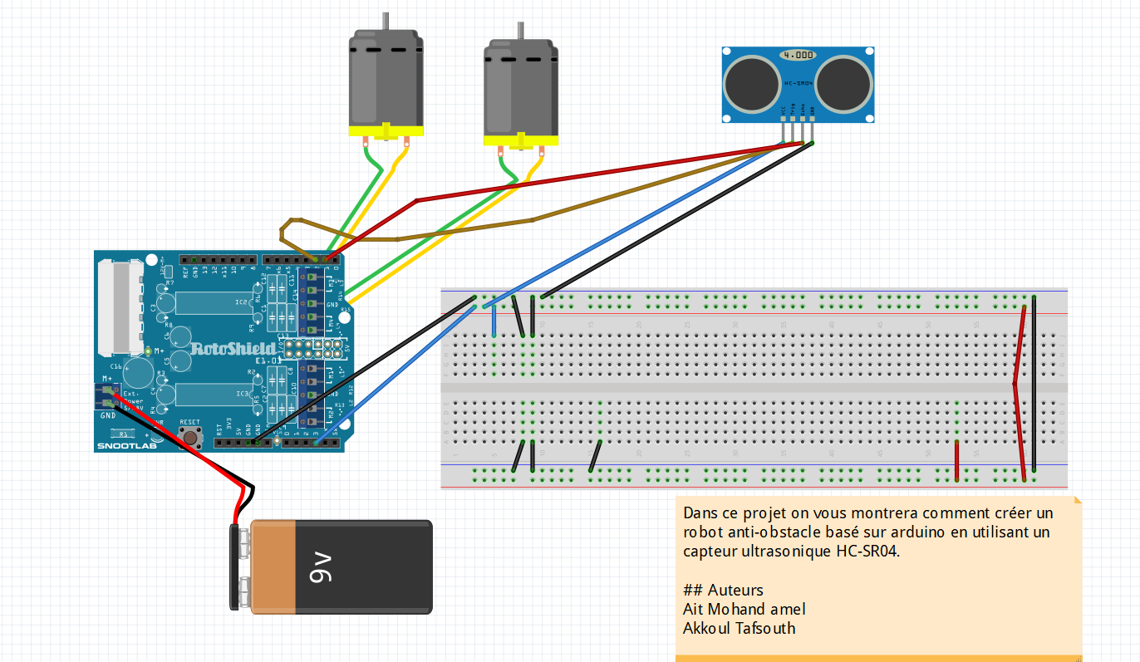
Branchement :

Slide 5
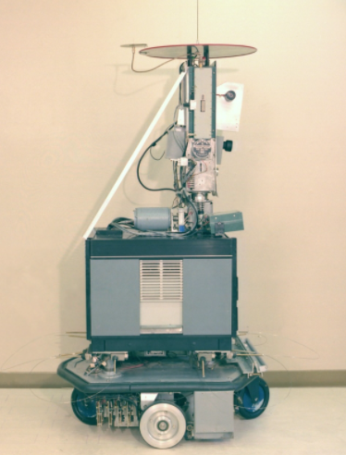
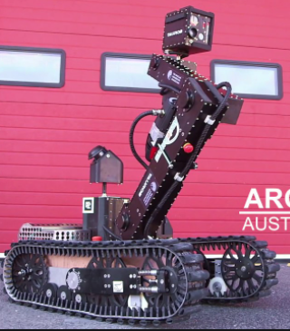
Exemples :
Robot Shakey
Robot Argos

Slide 6
Les technologies utilisées et entreprises:
Algorithmes d’évitement d’obstacles
Technologie SLAM pour détecter et éviter les obstacles
Fusion des capteurs
Robosoft
Inria
Total Argos
IROBOT
Notes:
Concernant les robots qui utilisent le même principe, les prix sont très varié sur le marché.
Si on prend l’exemple des robots aspirateur leurs prix est entre (400-600) euros ou même jusqu'à 900 euro .
Pour les drones DJI c’est entre (300-3000) euros.

Slide 7
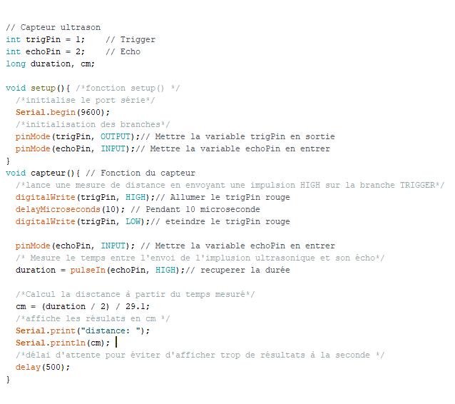
Code :

Slide 8
Conclusion :
Pour répondre à notre problématique :
Etude fonctionnelle
Difficultés rencontrées

Slide 9
Merci pour votre attention

